Slide 1
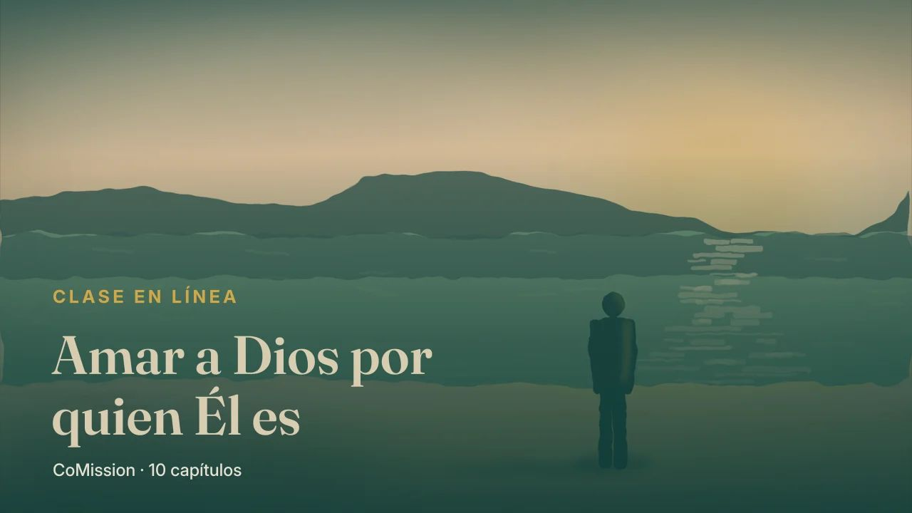
Notes:
Cuando quiero amar a Dios, pero no sé cómo

Slide 2
CUANDO QUIERO AMAR A DIOS, PERO NO SÉ CÓMO
Solo que
no sé cómo.
Notes:
A estas alturas tal vez esté pensando: yo quiero esto. Quiero amar a Dios por quien Él es. Solo que no sé cómo.

Slide 3
Querer amarlo
ya es amor.
Notes:
Es un lugar honesto, y está más adelante de lo que parece. Querer amarlo ya es una forma de amor.

Slide 4
NO PUEDE
SÍ PUEDE
forzar un
sentimiento
hacer seis
cosas
Notes:
Un sentimiento no se puede forzar. Pero sí hay cosas que usted puede hacer, y el amor suele crecer por ese camino. Aquí van seis.

Slide 5
UNA
Sea honesto
con Dios.
Notes:
Una. Sea honesto con Dios. Dígale exactamente dónde está.

Slide 6
“Dios, quiero amarte,
pero todavía no sé cómo.”
Notes:
Algo así. Dios, quiero amarte, pero todavía no sé cómo. Quiero conocerte por quien eres. Ayúdame.

Slide 7
La ha estado
esperando.
Notes:
Esa oración no le ofende. La ha estado esperando.

Slide 8
DOS
Conózcalo
en su Palabra.
Notes:
Dos. Conozca a Dios en su Palabra. Llévese la pregunta del capítulo cinco. ¿Qué me está mostrando este pasaje acerca de quién es Dios?

Slide 9
Para conocerlo,
no solo instrucciones.
Notes:
Lea para conocerlo a Él, no solo para buscar instrucciones.

Slide 10
TRES
Venga
sin lista.
Notes:
Tres. Pase tiempo con Dios sin pedirle nada. De vez en cuando, venga a Él sin lista.

Slide 11
Las manos vacías,
a propósito.
Notes:
Adore, agradezca, reflexione, simplemente con el deseo de conocerlo. Si se siente raro, fíjese en eso. Tal vez sea la primera vez que llega a Él con las manos vacías a propósito.

Slide 12
CUATRO
Reconozca
su carácter.
Notes:
Cuatro. Recuerde lo que Dios ha hecho. No solo sus regalos. Reconozca el carácter de Dios detrás de ellos.

Slide 13
Fidelidad. Paciencia.
Misericordia.
Notes:
Aquella vez que le proveyó muestra su fidelidad. Aquella vez que no se dio por vencido con usted muestra su paciencia. Aquella vez que le perdonó muestra su misericordia.

Slide 14
Cada regalo le dice
algo del Dador.
Notes:
Cada regalo le dice algo del Dador.

Slide 15
CINCO
Obedezca antes
del sentimiento.
Notes:
Cinco. Obedezca aunque sus emociones todavía no estén ahí. Así lo dijo Jesús.

Slide 16
“
Porque si me amáis, obedeceréis mis mandamientos. … El que tiene mis mandamientos y los guarda, ese es el que me ama. El que me ama será amado por mi Padre, y yo también lo amaré y me revelaré a él.
JUAN 14:15, 21 · OTB
Notes:
Porque si me amáis, obedeceréis mis mandamientos. El que tiene mis mandamientos y los guarda, ese es el que me ama. El que me ama será amado por mi Padre, y yo también lo amaré y me revelaré a él.

Slide 17
Al que obedece,
Jesús se le revela.
Notes:
Fíjese en la promesa del final. Al que obedece, Jesús se le revela.

Slide 18
LO QUE HACE EL AMOR
CÓMO CRECE EL AMOR
obedece
obedeciendo
Notes:
La obediencia no es solo lo que hace el amor. Es una de las maneras en que el amor crece. Usted hace lo siguiente que Él dice, y haciéndolo llega a conocerlo.

Slide 19
No es legalismo.
Es amor en acción.
Notes:
Eso no es legalismo. Es el amor en acción.

Slide 20
SEIS
Su obra
en lo cotidiano.
Notes:
Seis. Aprenda a reconocer su obra en lo cotidiano. Al final del día, hágase tres preguntas.

Slide 21
AL FINAL DEL DÍA
Bondad. Aprendizaje.
Confianza.
Notes:
¿Dónde vi hoy la bondad de Dios? ¿Qué aprendí hoy acerca de Él? ¿Dónde estoy aprendiendo a confiar?

Slide 22
Así empieza,
en pequeño.
Notes:
Las respuestas van a ser pequeñas. Una bondad, una provisión, un rato de paz. Así empieza, en pequeño.

Slide 23
ESCOJA UNA
Una práctica.
Un día.
Notes:
No intente las seis esta semana. Escoja una, la que de verdad va a hacer, y póngale día.

Slide 24
“No puedo forzar el amor.
Puedo acercarme, y obedecer.”
Notes:
Aquí va la frase para esta semana. No puedo forzar el amor. Puedo acercarme, y obedecer lo siguiente.

Slide 25
PÓNGALO EN PRÁCTICA
Una práctica. Un día.
Alguien a quien contarlo.
COMISSION
Notes:
Escriba su práctica y su primer paso. Póngale día, y cuéntele a una persona que lo hizo.

